Slide 1

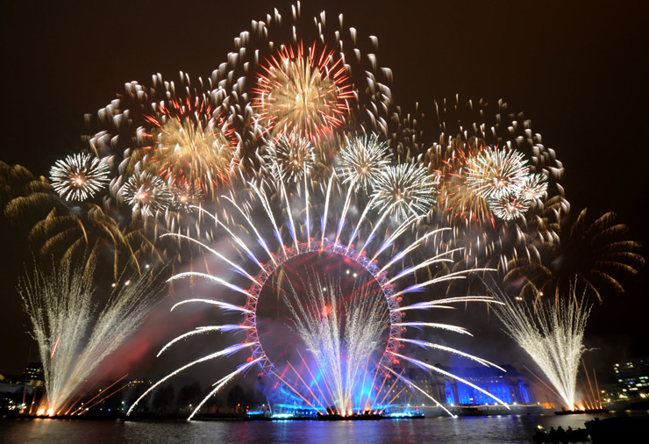
FELIZ AÑO 2014
FELIZ AÑO 2014

Slide 2
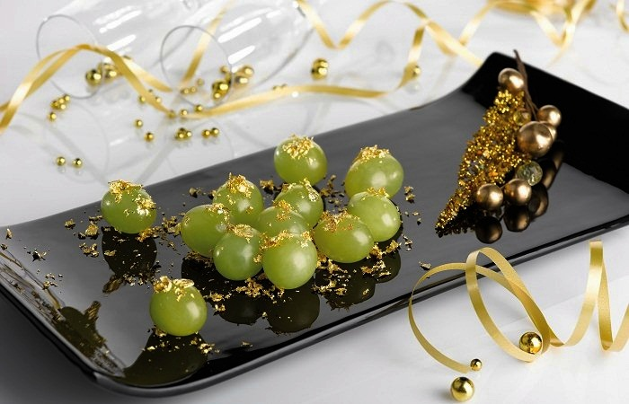

Que el 2014 sea un renacer en la vida
de cada uno con salud, amor, trabajo y paz

Slide 3


He visto la Felicidad y me ha dicho que iba a tu casa. Le he pedido que llevase también a la Salud y al Amor. Trátalos bien, van de mi parte.

Slide 4

Les deseo de corazón que este 2104 sea un año matemático
Que se sumen en sus vidas todo tipo de alegrías
Que se resten todos los dolores y penas
Que se multipliquen los momentos felices, y que dividan todo el amor
con sus seres queridos

Slide 5
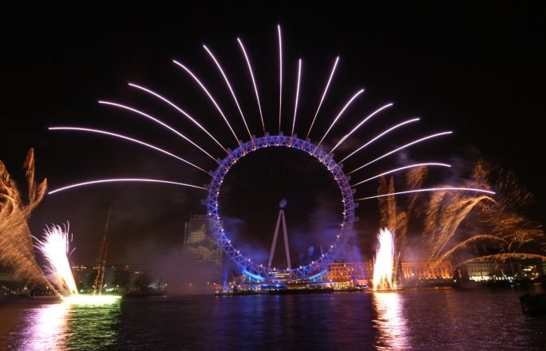
Que nunca te falte
Un sueño por el que luchar
Un proyecto que realizar
Algo que aprender
Un lugar a donde ir,
Y alguein
a quien amar

Slide 6
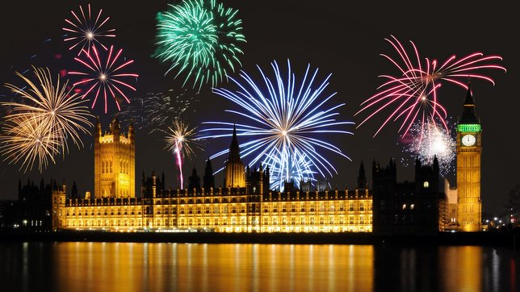
Te deseo tanta suerte como gotas tiene la lluvia, tanto amor como rayos tiene
el sol, y tanta felicidad como estrellas tiene el cielo. Feliz 2014

Slide 7

Durante nuestras vidas vivimos momentos difíciles y muchas pruebas pero estas son las que nos hacen mejores personas cada día. Así que mucho ánimo y recibe este Año Nuevo con mucha energía positiva. Feliz 2014.

Slide 8

Solo les deseo dos cosas
Todo y nada
Todo lo que les haga feliz
y nada que les haga sufrir

Slide 9


Un saludo afectuoso en estas fiestas de fin de año que el 2014 se cumplan todos sus proyectos y sea un año generoso en afectos, salud y bienestar

Slide 10


Slide 11


PARA TODO
EL
GRUPO MIS PPS
FELIZ AÑO
LES DESEA
AMORE
Yolanda Violeta

Slide 12



Accede a la sección que desees desde aquí:
Propia Creación
De la Red
Dedicatorias | Fechas Especiales | Graciosos
Historia y Arte | Lugares | Musicales
Naturaleza y Ciencias | Política | Reflexión
Religiosos | Románticos | Salud
Dedicatorias | Fechas Especiales | Graciosos
Historia y Arte | Lugares | Musicales
Naturaleza y Ciencias | Política | Reflexión
Religiosos | Románticos | Salud
Si deseas recibir pps periódicamente en tu correo electrónico subscríbete aquí:

